Slide 1
Android
Custom View

Slide 2
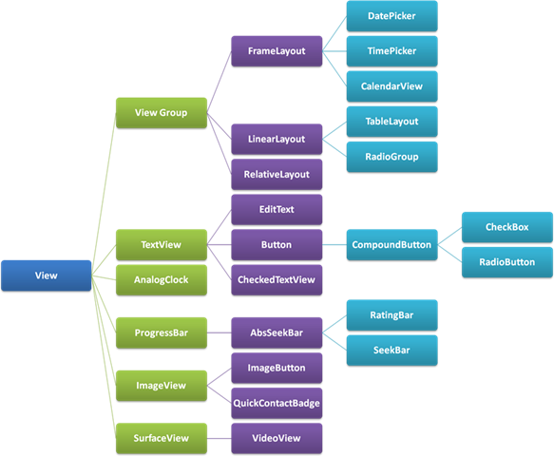
Criando um Elemento da GUI
A plataforma Android provê um grande número de elementos para a interface gráfica com o usuário que atende a necessidade da maioria das aplicações.

Slide 3
Elementos da Interface Gráfica com o Usuário
Quando não encontramos o element da GUI que atenda a nossa necessidade, a plataforma Android permite que se crie elementos personilizados.
Para se criar um element da GUI personalizado é preciso estender a classe View ou uma de suas subclasses.
Roteiro para se criar um componente especializado:
Estender a classe view
Definir e especificar os atributos da classe
Adicionar o componente ao arquivo de layout
Sobrescrever o método onDraw do seu componente
Manipular o componente da sua aplicação

Slide 4
Criação de um Projeto em Branco
MainActivity.java
package br.unifacs.myviews;
import android.support.v7.app.AppCompatActivity;
import android.os.Bundle;
public class MainActivity extends AppCompatActivity {
@Override
protected void onCreate(Bundle savedInstanceState) {
super.onCreate(savedInstanceState);
setContentView(R.layout.activity_main);
}
}
activity_main.xml
<?xml version="1.0" encoding="utf-8"?>
<RelativeLayout xmlns:android="http://schemas.android.com/apk/res/android"
xmlns:app="http://schemas.android.com/apk/res-auto"
xmlns:tools="http://schemas.android.com/tools"
android:layout_width="match_parent"
android:layout_height="match_parent"
tools:context="br.unifacs.myviews.MainActivity">
</RelativeLayout>

Slide 5
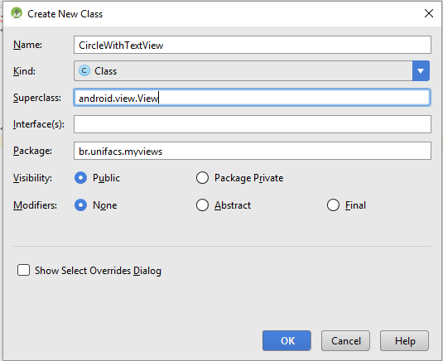
Estendendo a Classe View
Crie uma nova classe estendendo a ClasseView
File> new > Java Class

Slide 6
Complementando o Componente View
package br.unifacs.myviews;
import android.content.Context;
import android.support.annotation.Nullable;
import android.util.AttributeSet;
import android.view.View;
public class CircleWithTextView extends View {
private int circleColor, textColor; //circle and text color
private String text;// text
public CircleWithTextView(Context context, @Nullable AttributeSet attrs) {
super(context, attrs);
}
}

Slide 7
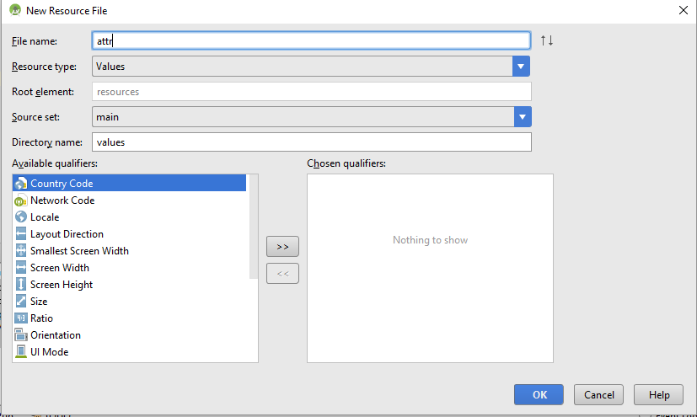
Especificando os Atributos da Classe
De forma a utilizar o novo componente em uma abordagem declarativa, isto é, definer os valores dos atributos do componente em um arquivo XML e referenciar o componente no seu Código é necesário criar um recurso para os atributos.
File > New > Android resource file

Slide 8
O arquivo attr.xml
<?xml version="1.0" encoding="utf-8"?>
<resources>
<declare-styleable name="custom_attributes">
<attr name="circle_circleColor" format="color"/>
<attr name="circle_text" format="string"/>
<attr name="circle_textColor" format="color"/>
</declare-styleable>
</resources>
Este arquivo cria um mapa dos atributos do seu componente View. Desta forma, os valores dos atributos podem ser definidos no arquivo de layout.
Obs: Os nomes dos atributos neste arquivo não precisam ser idênticos aos nomes dos atributos em sua classe.
Os formatos são opcionais e indicam valores compatíveis com os atributos da classe

Slide 9
O arquivo CircleViewWithText_attr.xml
Valores permitidos para formatos no arquivo de atributos:
reference
string
color
dimension
boolean
integer
float
fraction
enum
flag

Slide 10
Adicionando o Novo Elemento a Sua Aplicação
O seu elemento e seus atributos podem ser especificados no arquivo de Layout em uma abordagem declarativa.
activity_main.xml
<?xml version="1.0" encoding="utf-8"?>
<RelativeLayout xmlns:android="http://schemas.android.com/apk/res/android"
xmlns:custom="http://schemas.android.com/apk/res-auto"
xmlns:app="http://schemas.android.com/apk/res-auto"
xmlns:tools="http://schemas.android.com/tools"
android:layout_width="match_parent"
android:layout_height="match_parent"
tools:context="br.unifacs.myviews.MainActivity">
<br.unifacs.myviews.CircleWithTextView
android:layout_height="match_parent"
android:layout_width="match_parent"
custom:circle_text="Olá"
custom:circle_textColor="#ff0000"
custom:circle_circleColor="#0000ff"/>
</RelativeLayout>

Slide 11
Instanciando o Componente
Os valores do componente são obtidos do arquivo XML
public class CircleWithTextView extends View {
private int circleColor, textColor; //circle and text color
private String text;// text
public CircleWithTextView(Context context, @Nullable AttributeSet attrs) {
super(context, attrs);
TypedArray a = context.getTheme().obtainStyledAttributes(attrs,R.styleable.custom_attributes, 0, 0);
try {
//get the text and colors specified using the names in attrs.xml
text = a.getString(R.styleable.custom_attributes_circle_text);
textColor = a.getInteger(R.styleable.custom_attributes_circle_textColor, 0);
circleColor = a.getInteger(R.styleable.custom_attributes_circle_circleColor, 0);
} finally {
a.recycle();
}
}
}

Slide 12
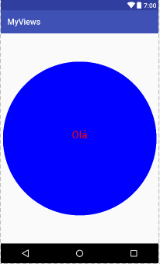
Desenhando o Componente
@Override
protected void onDraw(Canvas canvas) {
Paint paint=new Paint();
int viewWidthHalf = this.getMeasuredWidth()/2;
int viewHeightHalf = this.getMeasuredHeight()/2;
int radius = 0;
if(viewWidthHalf>viewHeightHalf)
radius=viewHeightHalf-10;
else
radius=viewWidthHalf-10;
paint.setStyle(Paint.Style.FILL);
paint.setColor(circleColor);
canvas.drawCircle(viewWidthHalf, viewHeightHalf, radius, paint);
paint.setColor(textColor);
paint.setTextAlign(Paint.Align.CENTER);
paint.setTextSize(50);
canvas.drawText(text, viewWidthHalf, viewHeightHalf, paint);
}

